Slide 1

T
CUAI NLP 프로젝트 1팀
2022.09.23
발표자: 홍성빈
Notes:
안녕하세요 NLP 프로젝트 1팀 중간 발표를 맡은 홍성빈이라고 합니다.

Slide 2
스터디원 소개 및 만남 인증
404 not found
팀원 1 : 김동건
팀원 2 : 나준원
팀원 3 : 민세희
팀원 4 : 유재윤
팀원 5 : 홍성빈
Notes:
저희 조는 김동건님, 나준원님, 민세희님, 유재윤님 그리고 저로 총 5명으로 구성되어 있습니다.

Slide 3
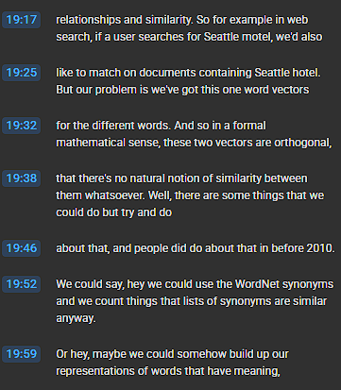
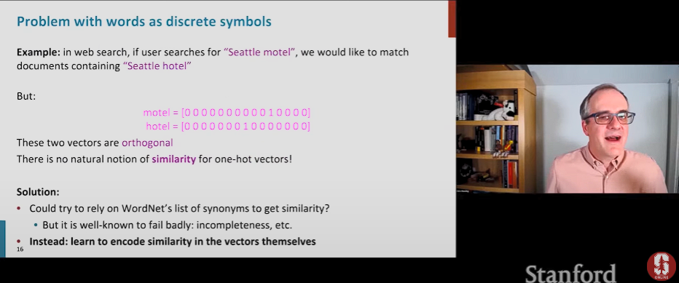
프로젝트 주제
프로젝트 주제:
학술적 동영상 (Ex: CS224N)의 자막을 자동으로 생성해주는 서비스 제작
한국어 번역 자막
매주 화요일 세션 직후
회의 진행 예정
Notes:
저희 조의 주제는 학술적 동영상의 자막을 자동으로 생성해주는 서비스 제작입니다.
학술적 동영상의 경우 도메인 별로 사용하는 전문적 용어가 다양한데 유튜브의 자동 자막 생성 같은 경우 그러한 부분에서는 정확도가 떨어져 올바른 자막이 생성되지 않는다는 문제점이 존재합니다.
따라서 저희 조는 각 도메인에 최적화된 모델을 사용해 자막의 품질을 높여 서비스 해주는 것을 주제로 삼았습니다.
회의는 매주 화요일 세션 직후 대면으로 진행하고 있습니다.

Slide 4
프로젝트 계획
영상 → 음성 추출 → 자막 초안 생성:
ASR 적용 (Whisper 등)
음성을 텍스트로 전사
학술적 음성 데이터셋 기반 Fine-tuning 시도 예정
n-best List 출력
확률이 높은 순서대로 상위 n개의 후보 전사 제공
후보 비교·선택을 통한 정확도 개선 가능
자동 타임스탬프 생성
전사 결과와 동기화된 자막 초안 제공
영상 내 구간별 텍스트 매핑 최적화
영상 화면 내 자막을 이용한 생성
OCR을 이용해 영상 내 그래픽 자막 추출
Notes:
간단한 프로젝트 계획을 설명드리겠습니다.
우선 영상에서 음성을 추출 후 자막 초안을 생성합니다.
이는 whisper와 같은 ASR 모델을 학술적 음성 데이터셋을 기반으로 파인 튜닝한 후 이를 이용해 음성을 텍스트로 전사합니다.
전사하는 과정에서 영상 화면 내에 자막이 존재할 경우 스크립트면 가져오고 없을 경우 OCR을 사용하여 그래픽 자막을 추출 할 예정입니다.
또한 자막의 정확도를 높이기 위해 n-best list을 출력하여 후보를 비교 후 선택하게 됩니다.
자막을 뽑은 후에는 자동 타임스탬프를 생성하여 전사 결과와 동기화된 자막 초안을 제공합니다.

Slide 5
프로젝트 계획
LLM을 통한 자막 리터치:
n-best 후보 활용
ASR이 제공한 상위 n개의 전사 후보 비교
LLM이 문맥적으로 가장 적합한 문장 선택 및 재구성
텍스트 정제 (Cleaning)
오탈자·불완전 문장 교정
전문 용어·약어 표준화
가독성 높은 구어체/서술체 변환
의미 보강 (Refinement)
문맥 자연스러운 흐름으로 재작성
긴 문장은 자막 친화적으로 분할
번역 및 이중 자막 지원
영어 → 한국어 번역
영어·한국어 병행 자막 생성 가능
Notes:
그 후 LLM을 통한 자막 리터치를 진행합니다.
LLM 또한 파인튜닝을 진행하고 추가로 RAG로 도메인 별 특화되게 할 예정입니다.
그 후 n-best 후보를 활용해 문맥적으로 가장 적합한 문장을 선택 및 재구성하며
Cleaning, Refinement를 통해 품질을 높이고
영문과 한국어 간 번역으로 이중 자막을 지원하여 서비스의 질을 높일 예정입니다.
감사합니다.

